Slide 1
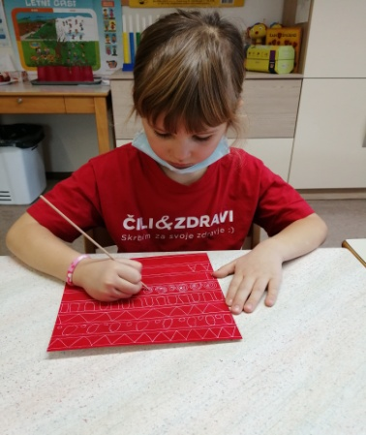
TEDEN PISANJA Z ROKO 2022
Društvo radi pišemo z roko
PRVA OSNOVNA ŠOLA SLOVENJ GRADEC
OD 17. januarja do 11. februarja 2022

Slide 2
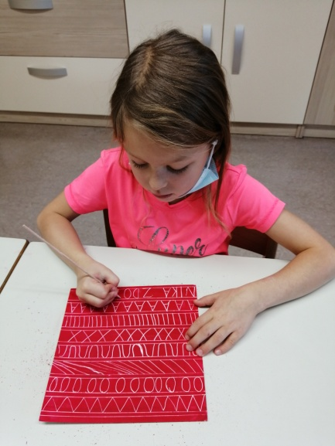



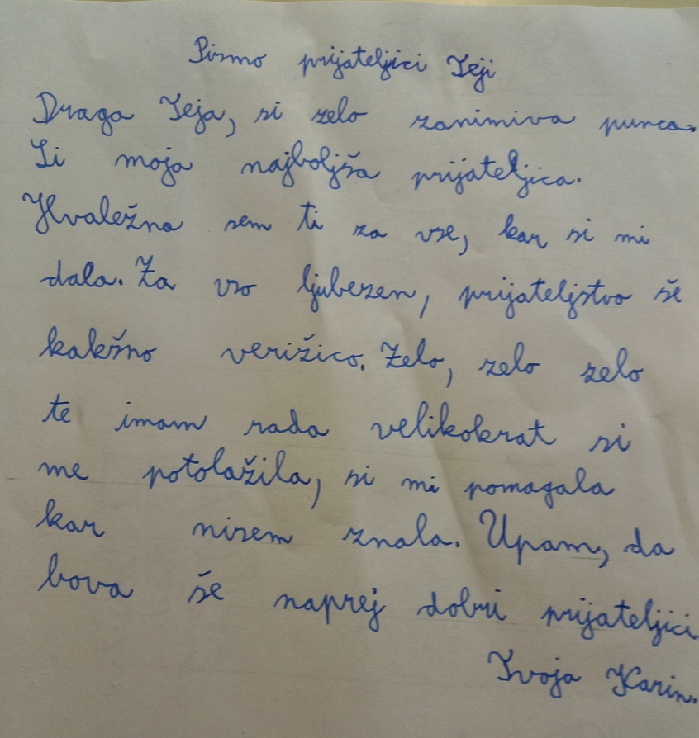
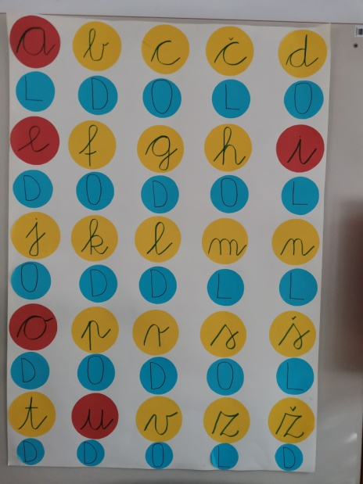
KAJ PISAVA POVE O TEBI?
OD PREDOPISMENJEVALNIH VAJ DO PISANIIH ČRK .

Slide 3
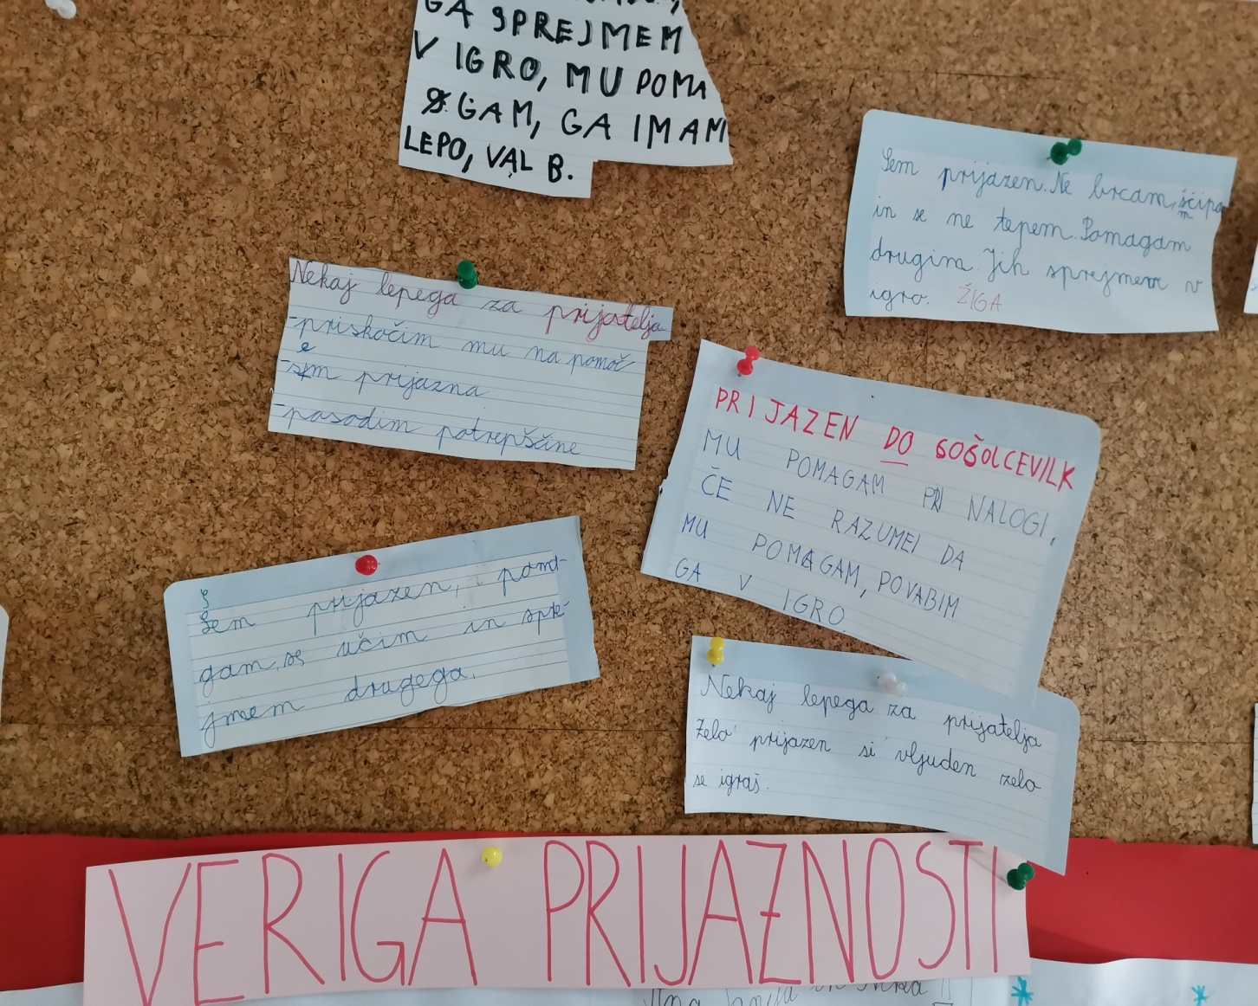

PISANE ČRKE IMAJO NAKLON…MALO V DESNO, MALO V LEVO
Če so črke nagnjene v DESNO, pomeni, da oseba piše sporočilo z veseljem in navdušenjem.

Slide 4
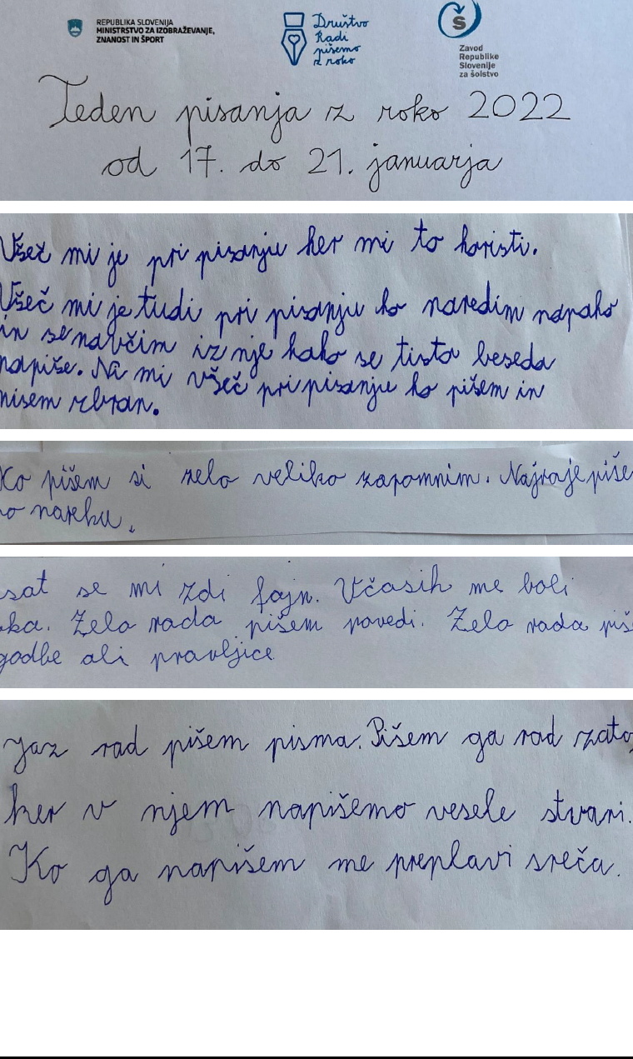
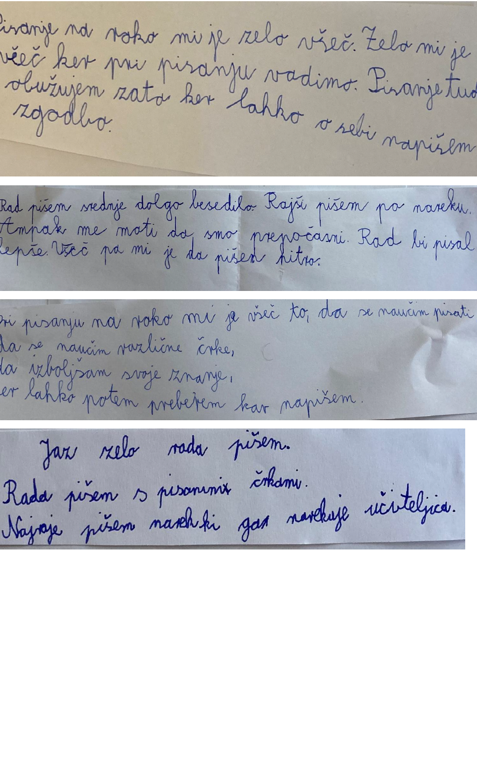
ČE SO ČRKE NAGNJENE V LEVO POMENI, DA OSEBA PIŠE SPOROČILO S TEŽAVO IN V NJEM SKRIVA SVOJA ČUSTVA.

Slide 5
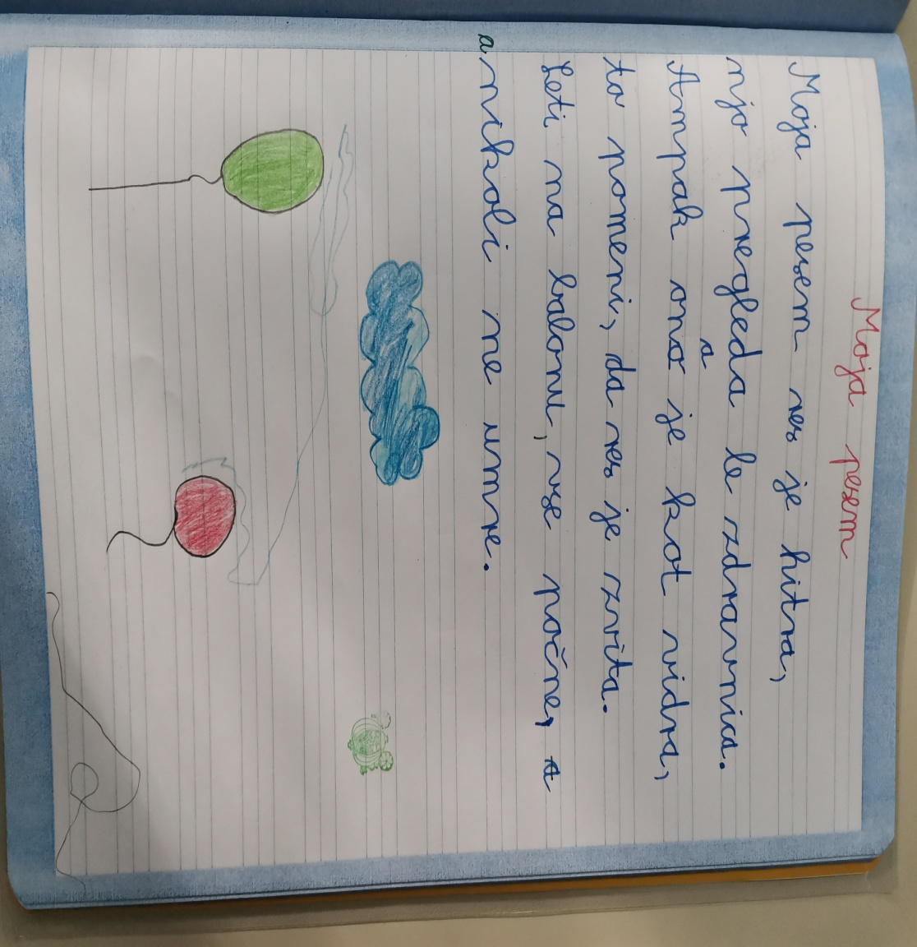

V ABECEDI SO ČRKE, KI ZAHTEVAJO VEČ MISELNE ENERGIJE .

Slide 6
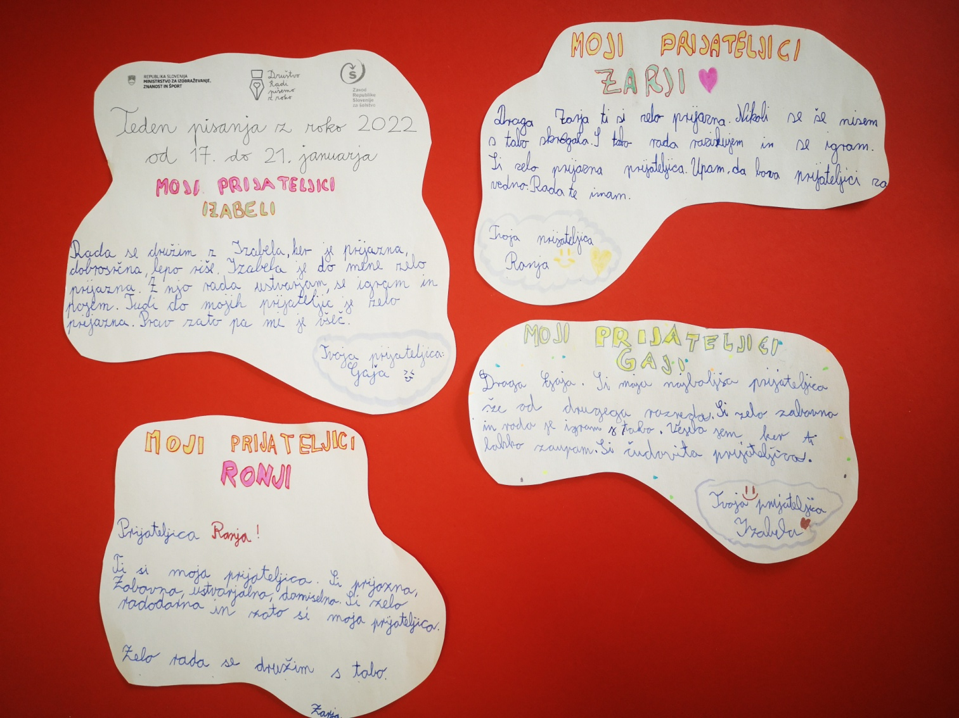
ČE SO ČRKE MAJHNE POMENI, DA JE OSEBA RAJŠI SAMA, V SAMOTI.
Če so črke velike, to pomeni, da je oseba rada v družbi, med ljudmi.

Slide 7
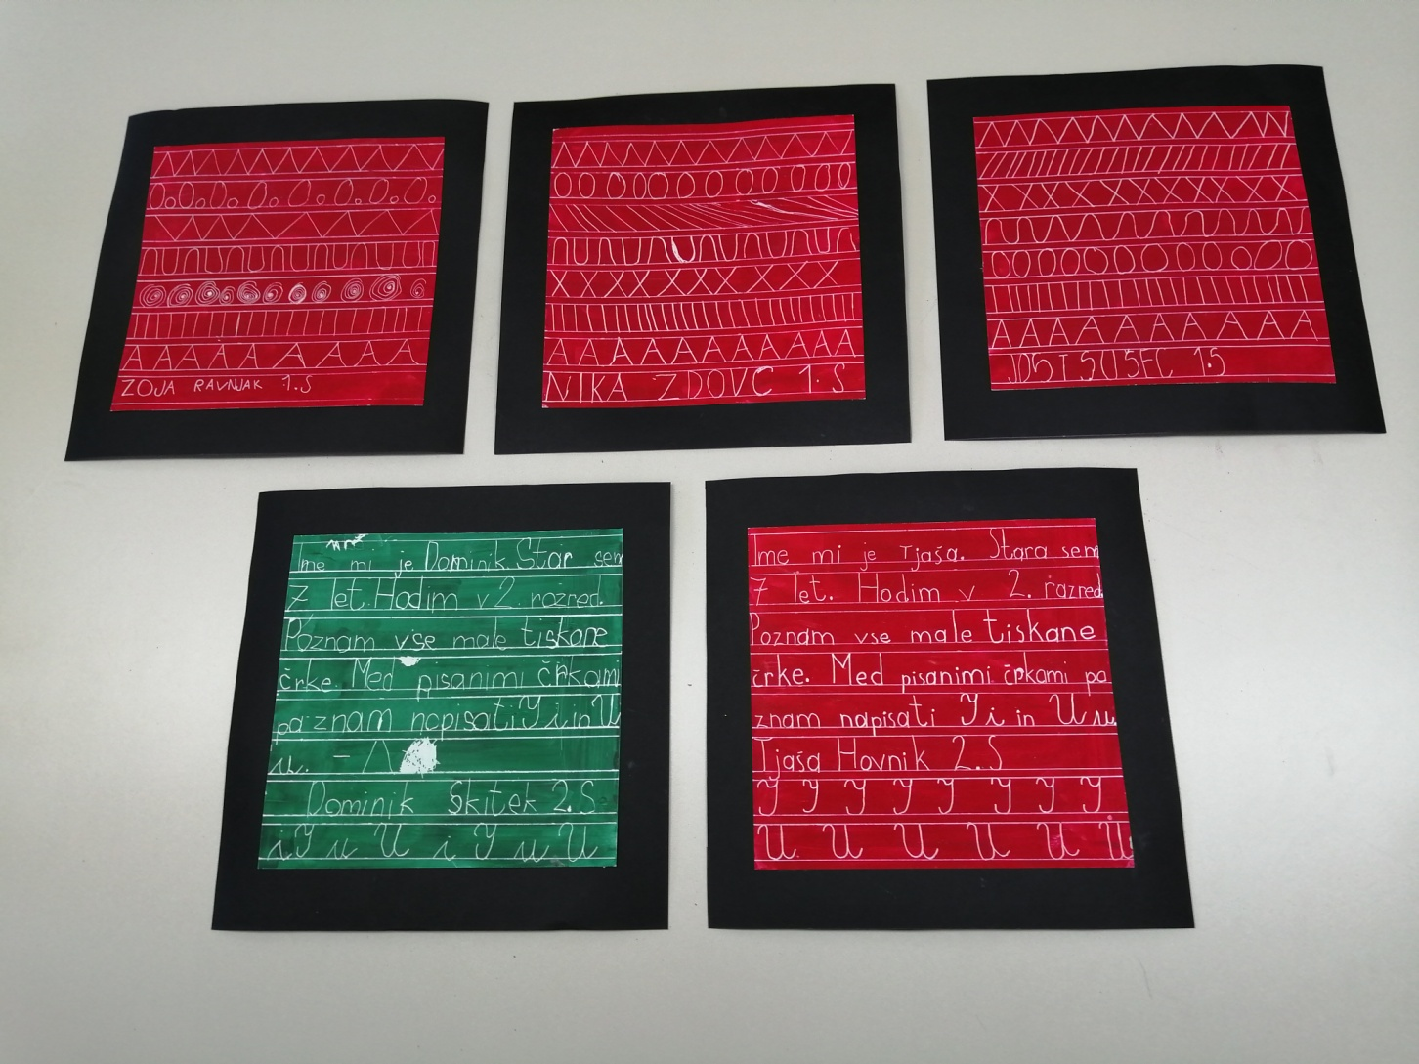
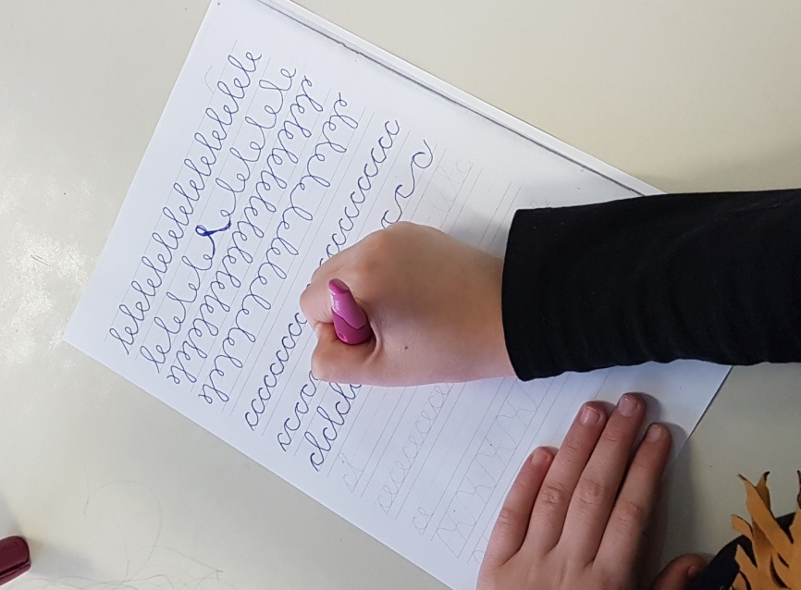
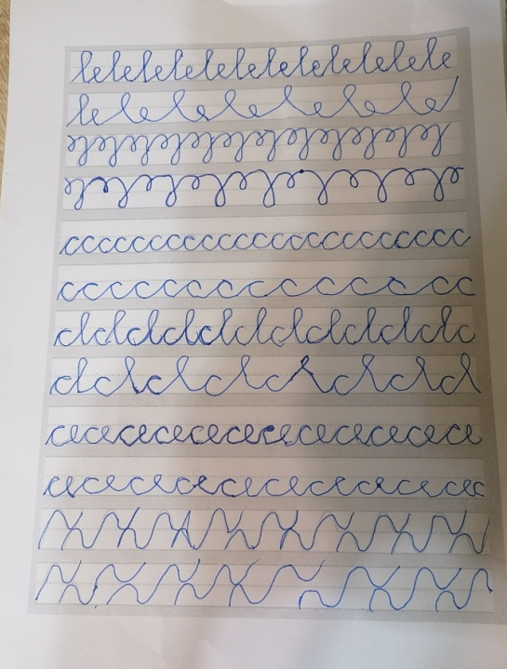
PROSTOR MED ČRKAMI IN BESEDAMI
Če so črke BLIZU SKUPAJ, pomeni, da oseba temeljito opazuje sebe in okolico.

Slide 8
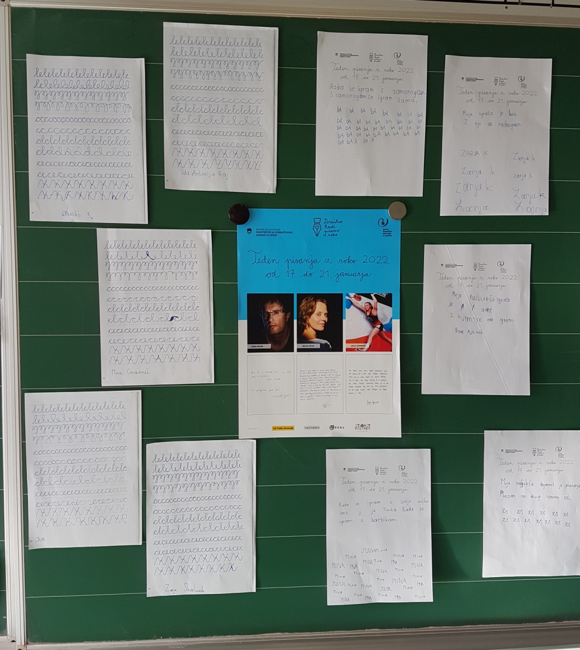
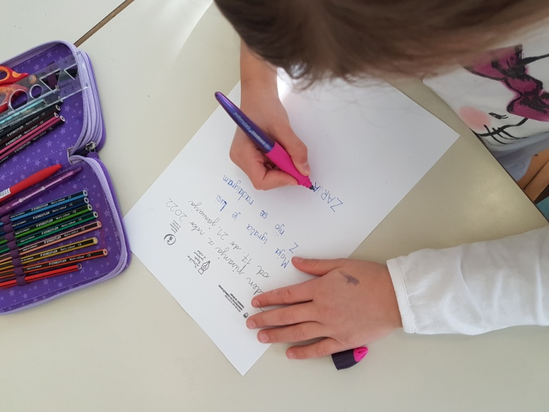
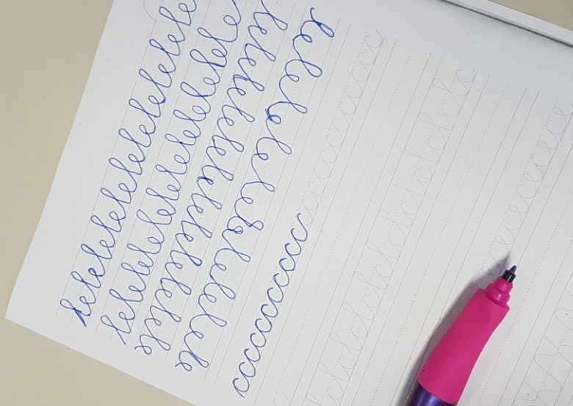
ČE SO ČRKE N A R A Z E N JE OSEBA RADODARNA IN SAMOSTOJNA.

Slide 9
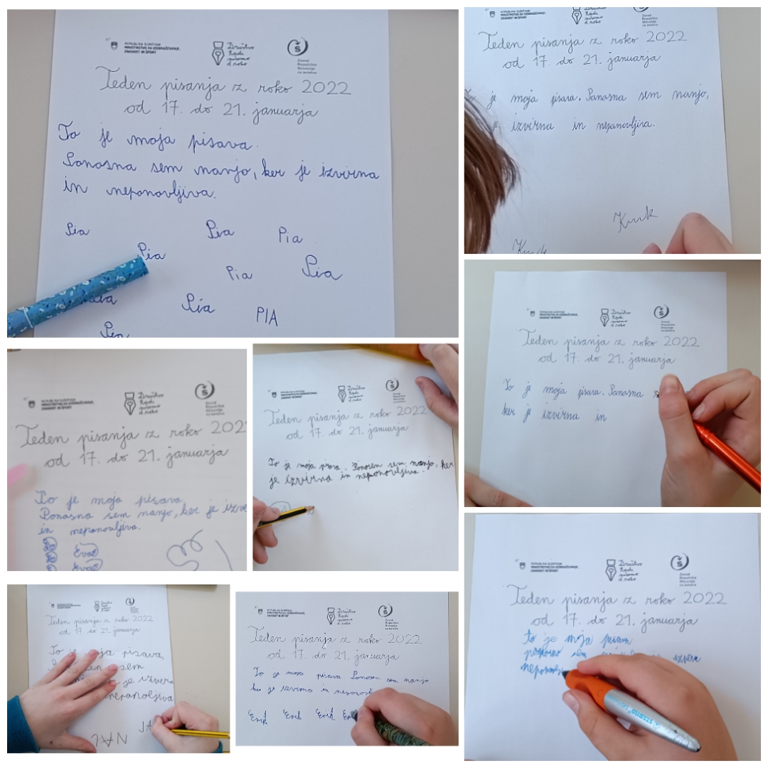
TO JE MOJA PISAVA
PONOSEN SEM NANJO, KER JE EDINSTVENA IN NEPONOVLJIVA

Slide 10
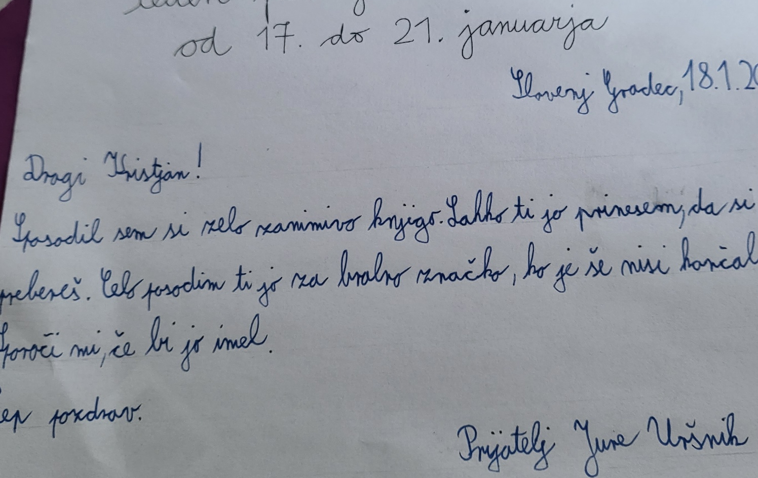
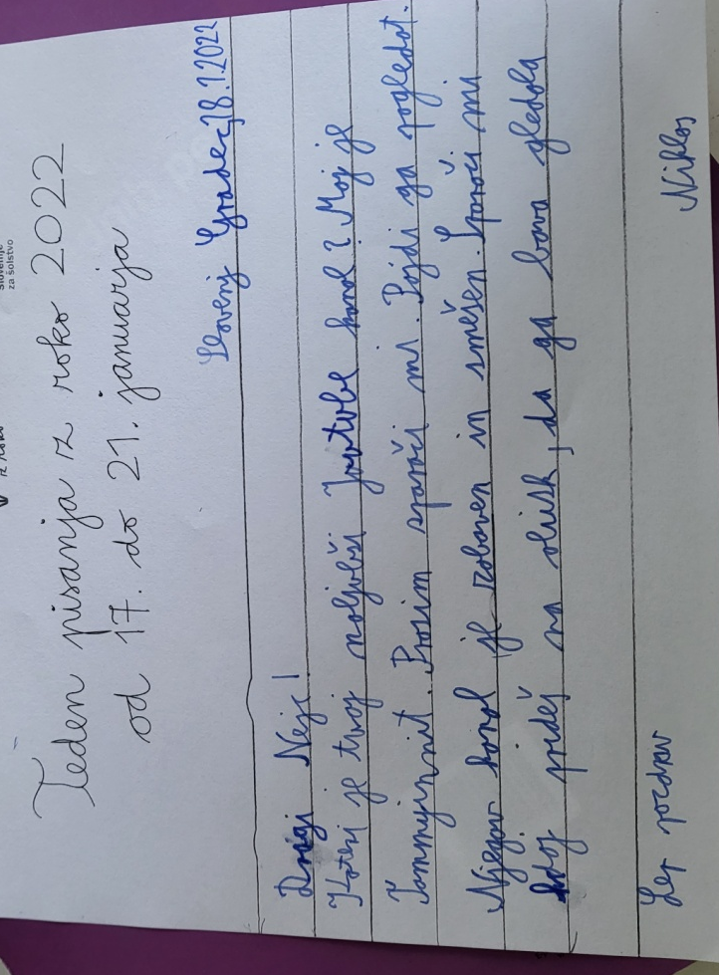
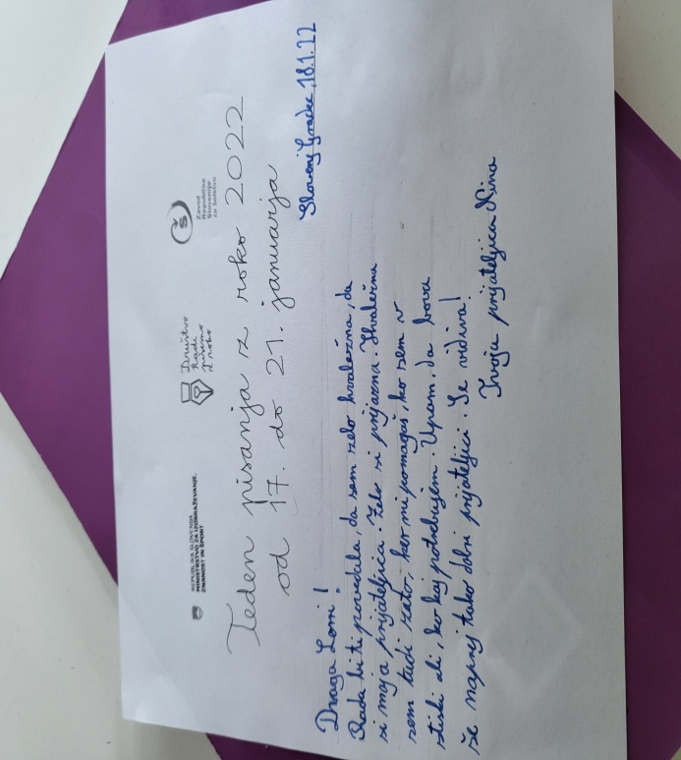
ČRKA A IN ČRKA O
Če sta črki A in O odprti pomeni,
da oseba težko zadrži skrivnosti.

Slide 11
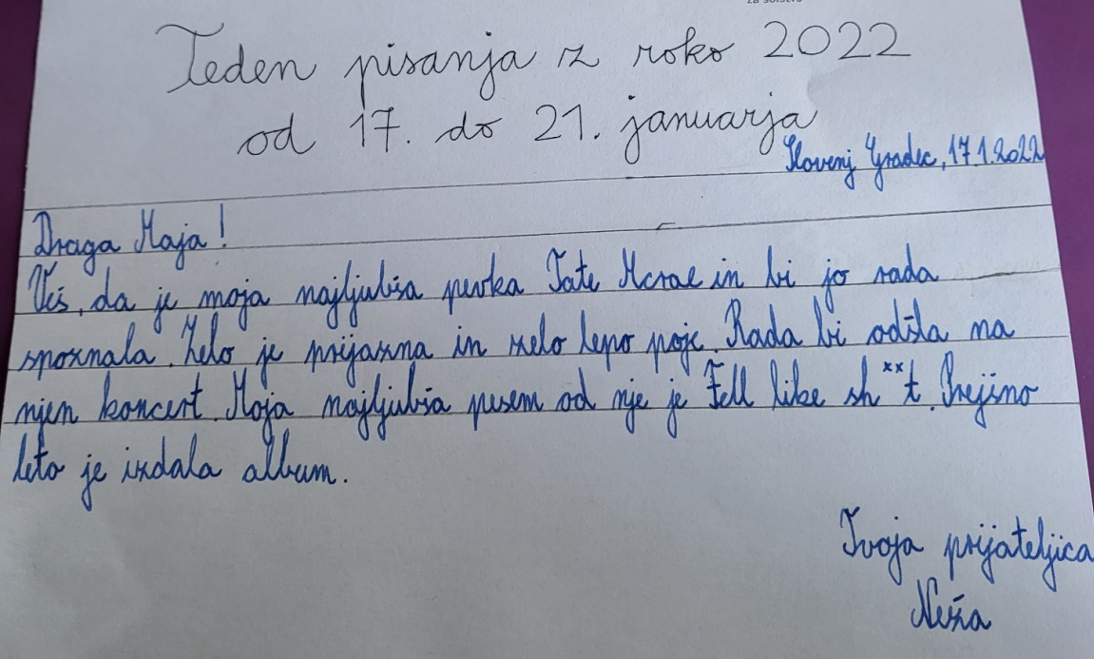
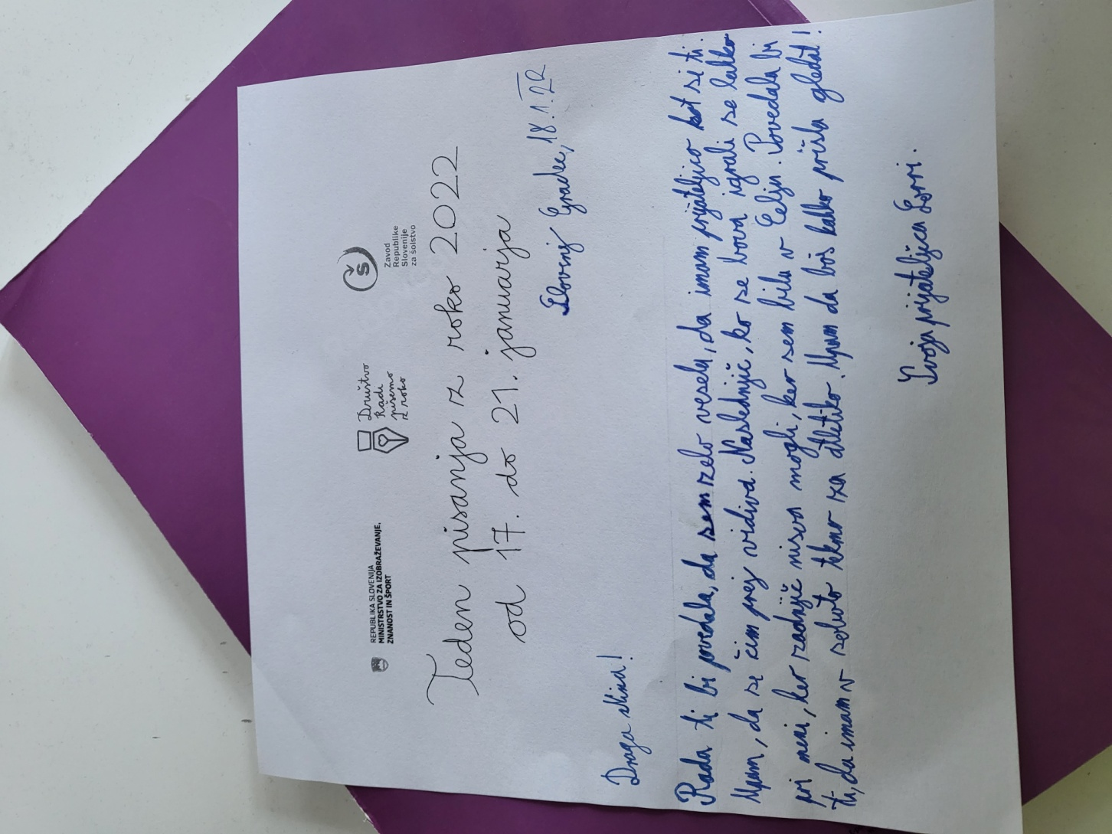
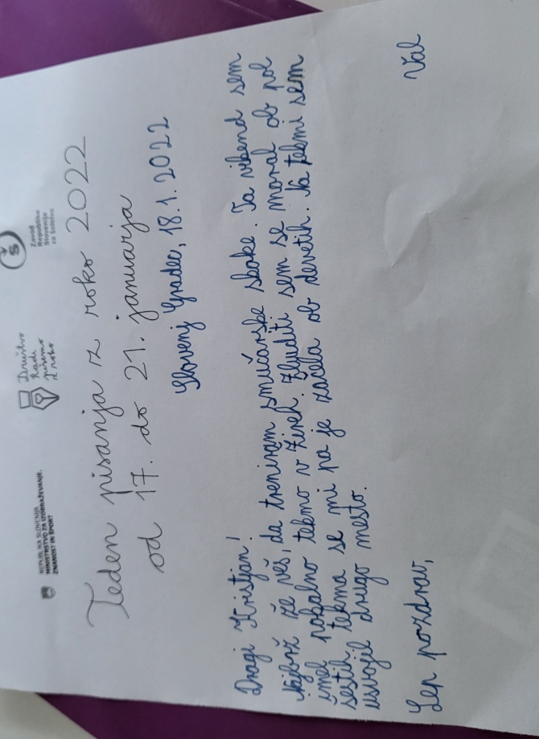
ČRKA A IN ČRKA O

Slide 12
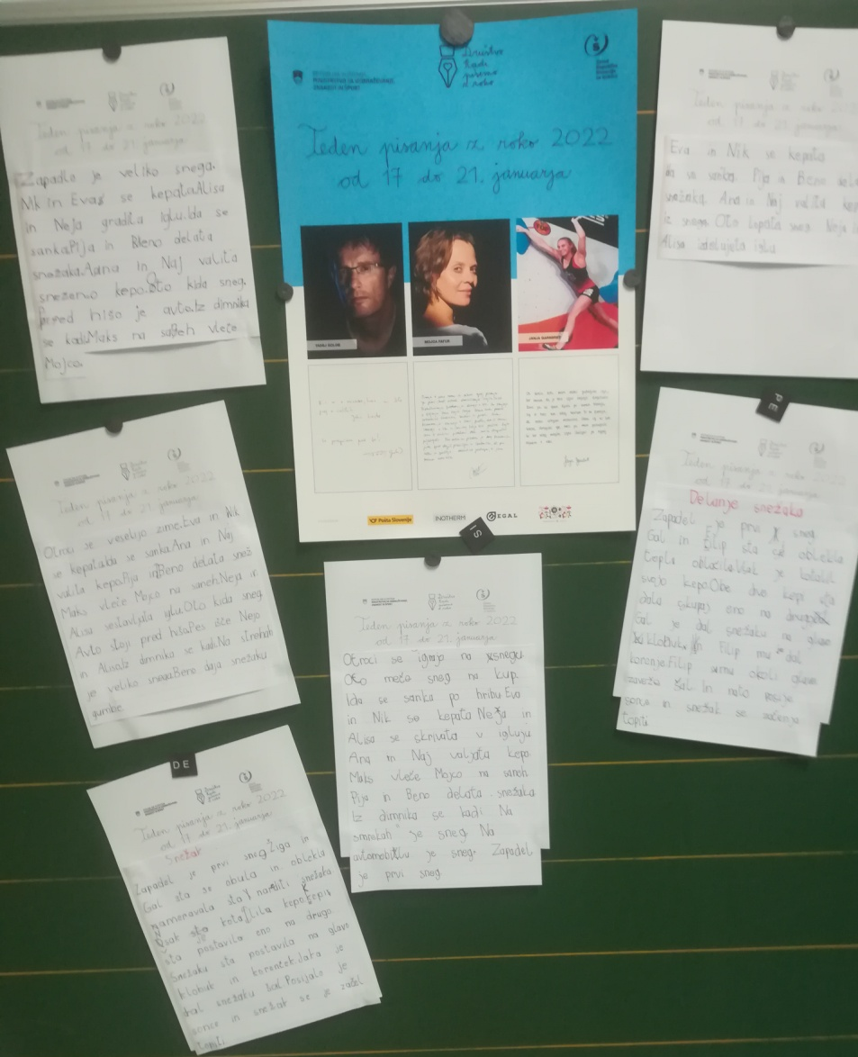
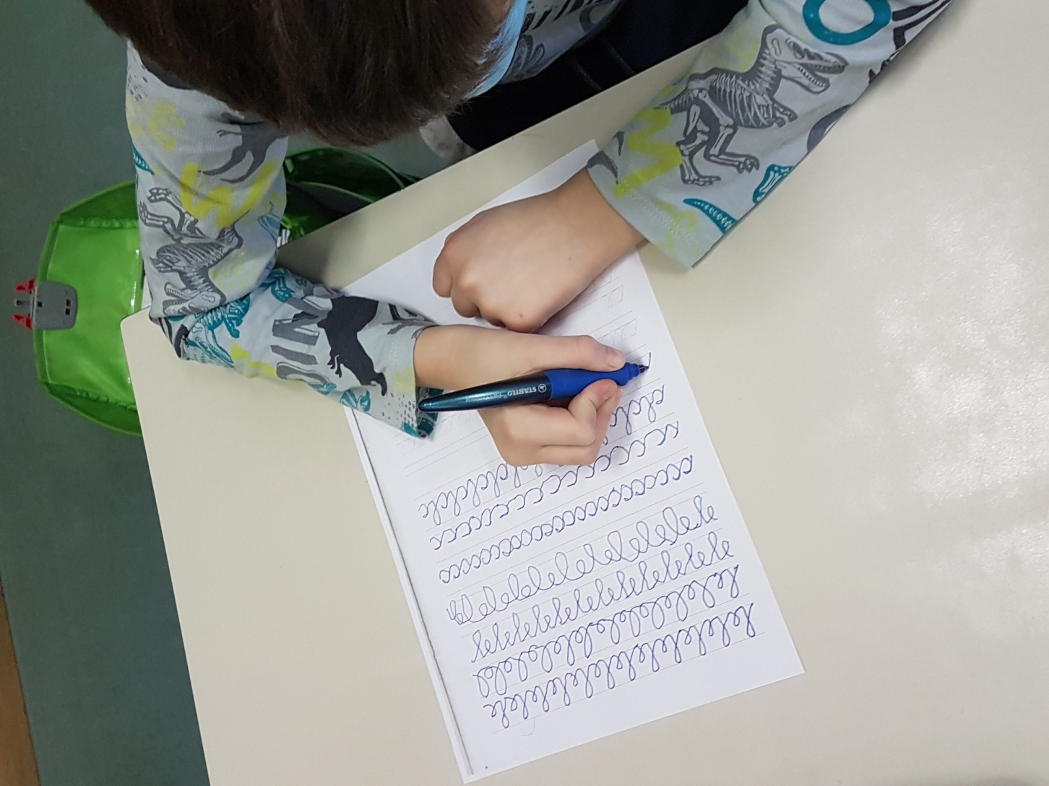
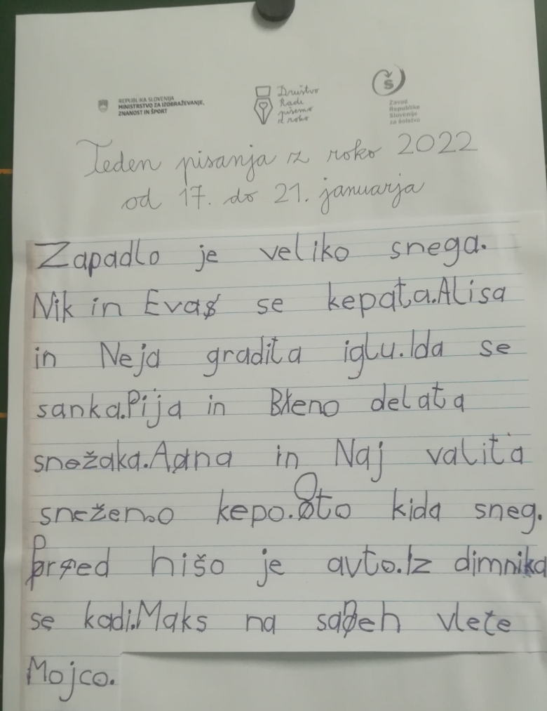
ČRKA C
Če je črka C odprta pomeni, da je oseba zaupljiva in družabna.
V nasprotnem primeru pa oseba ne zaupa ljudem – je nezaupljiva.

Slide 13
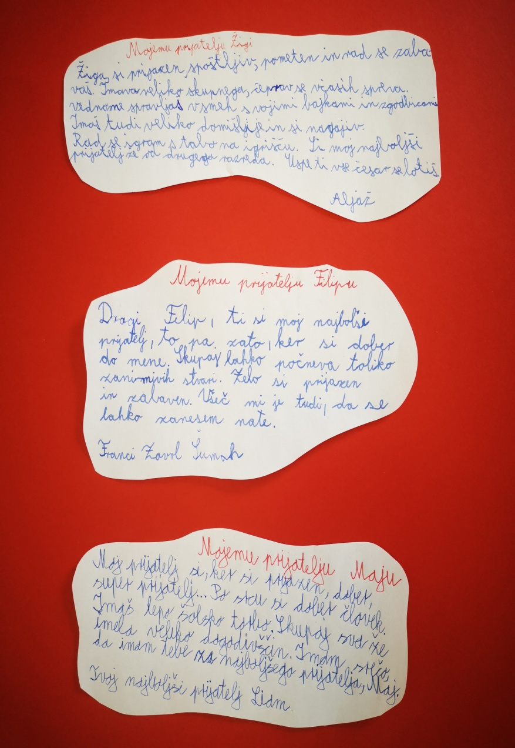
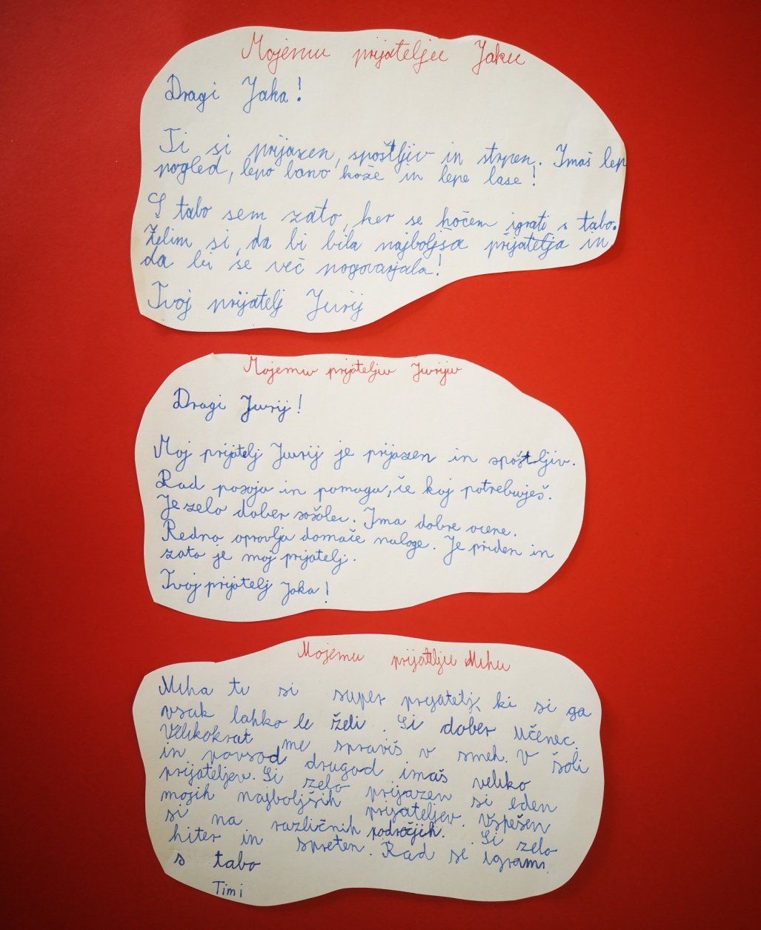
KAKŠNA OSEBA JE NAPISALA SPODNJA BESEDILA?

Slide 14
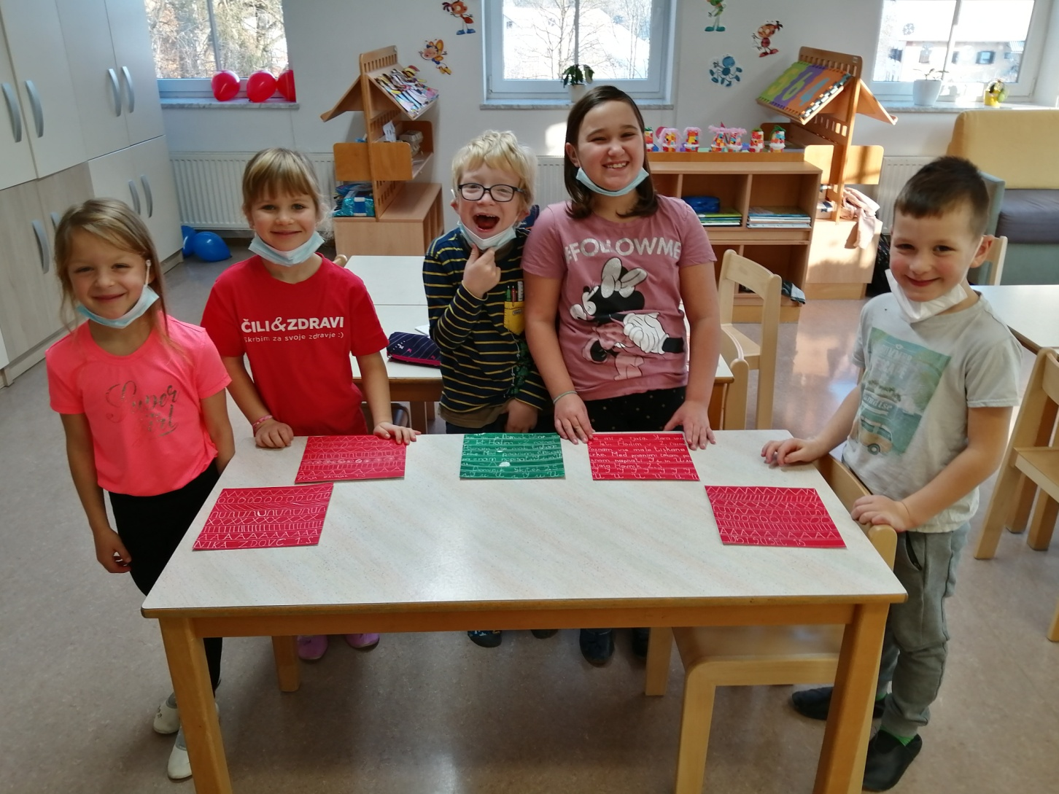
PISAVA JE ODVISNA OD DELA DNEVA IN TRENUTNEGA ČUSTVENEGA RAZPOLOŽENJA.
Teden pisanja z roko je bil zabaven in sproščujoč…

Slide 15
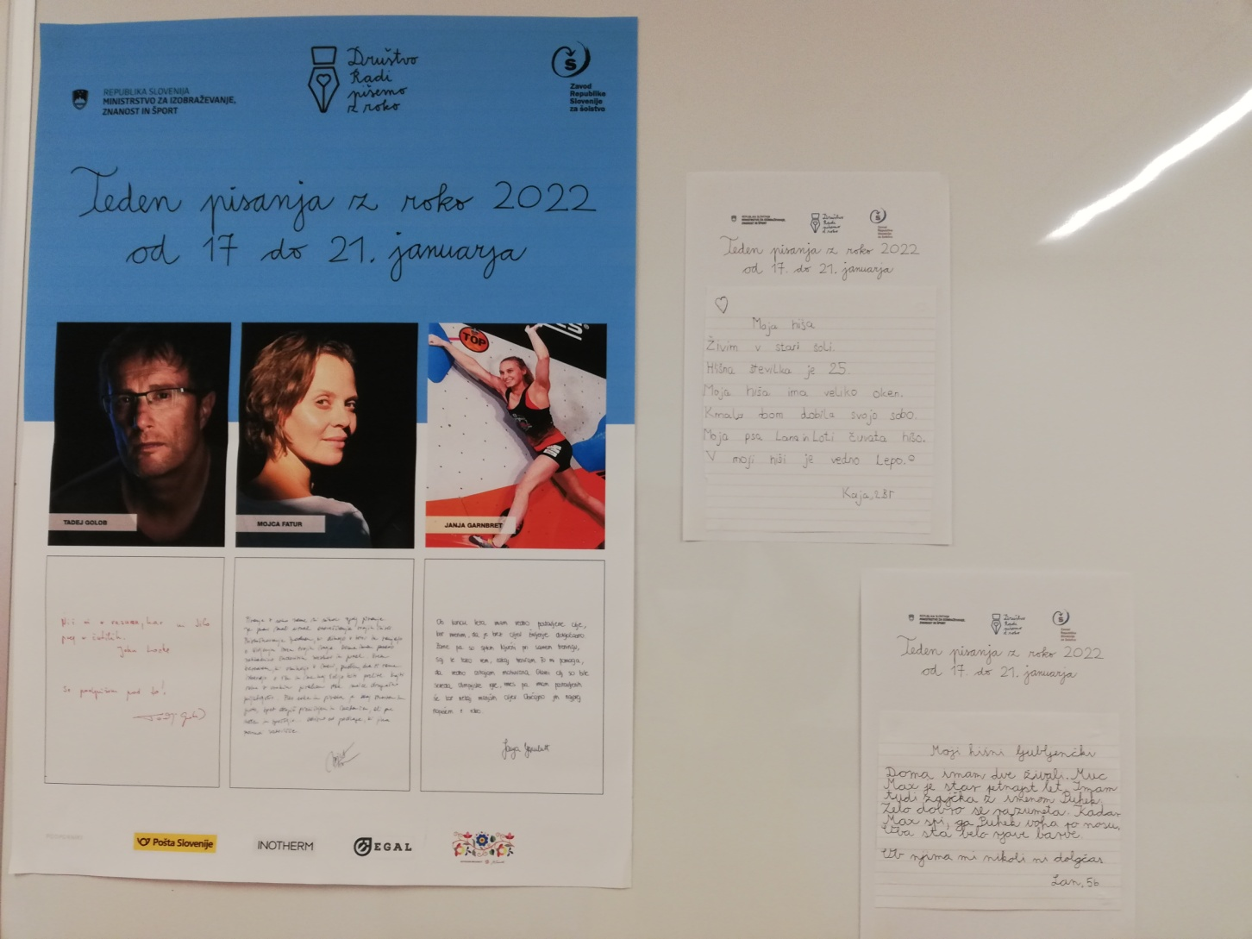
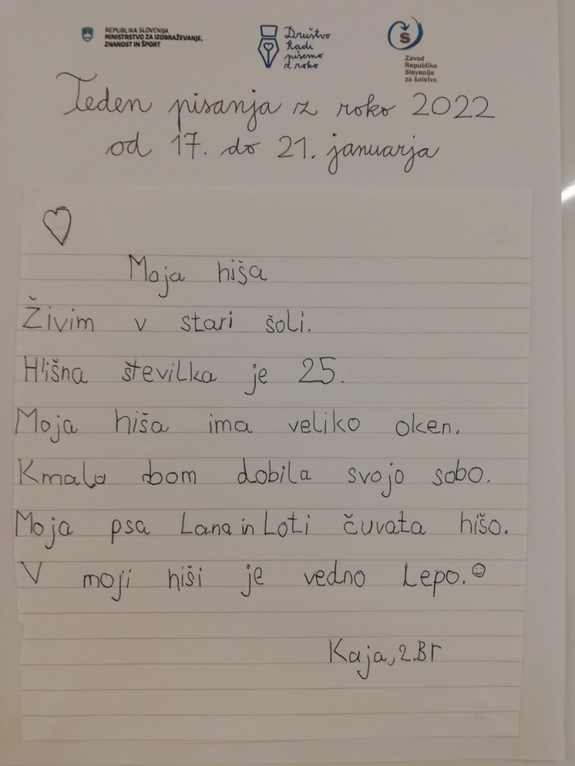
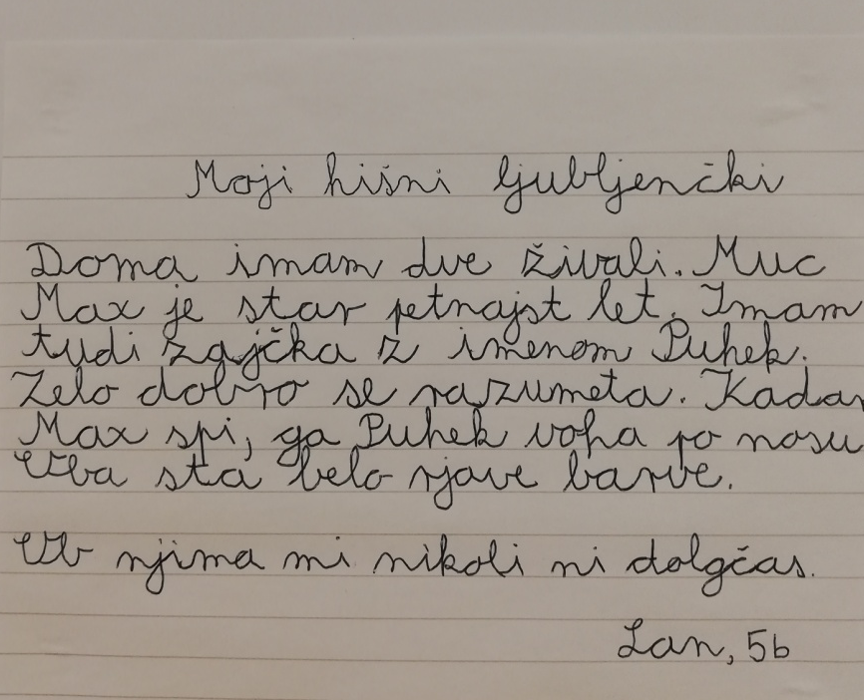
PISANJE Z ROKO NI LE MOTORIČNA SPRETNOST, TEMVEČ TUDI MISELNA.
V bolnišnici

Slide 16
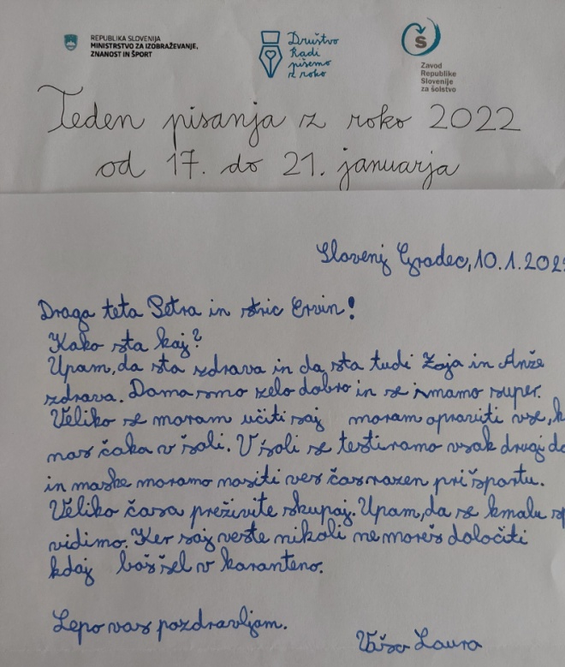
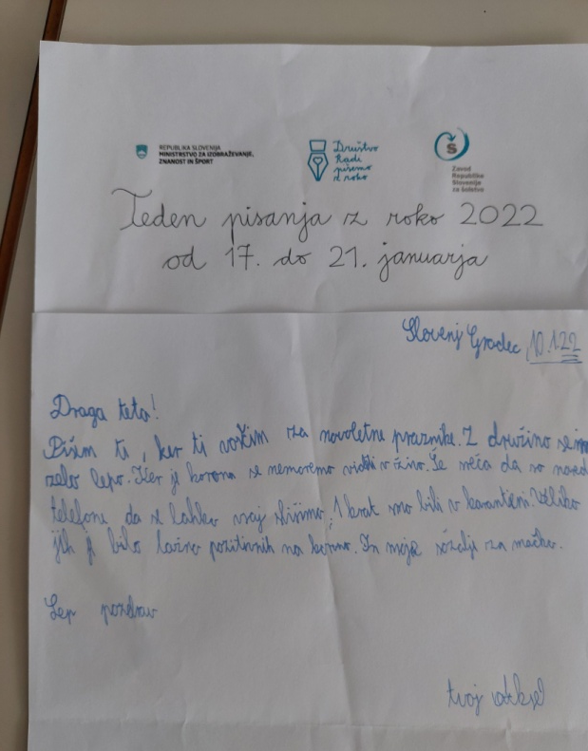
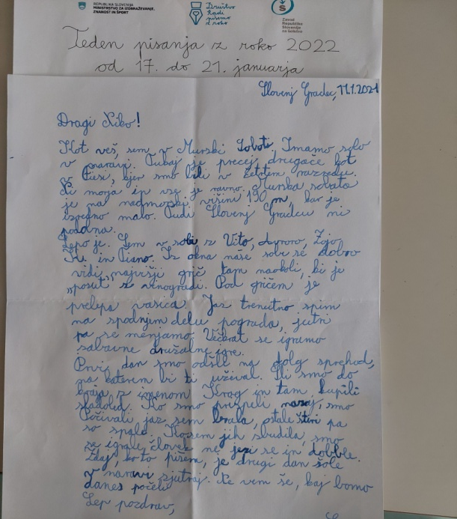
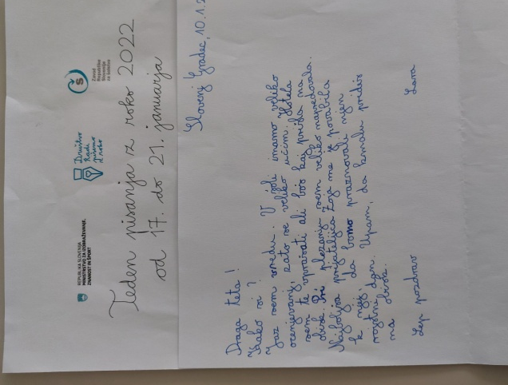
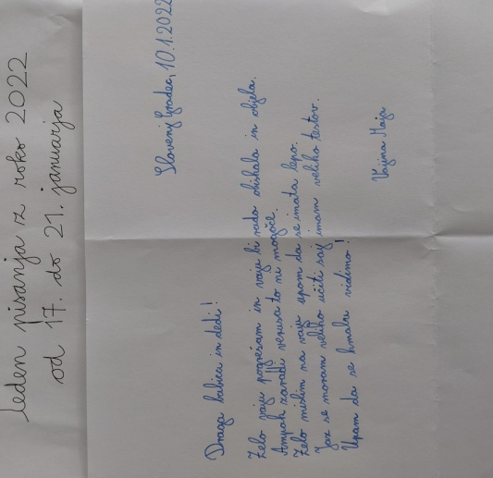
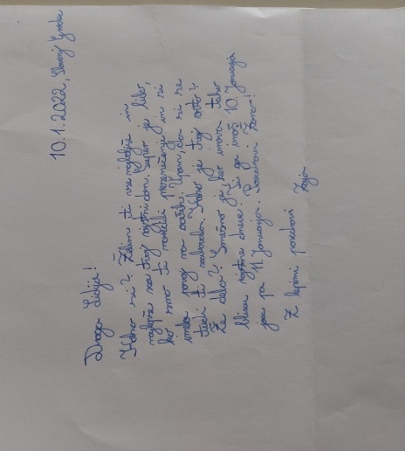
PISANJE POMAGA MOŽGANOM, DA SI ZAPOMNIJO VEČ SNOVI

Slide 17
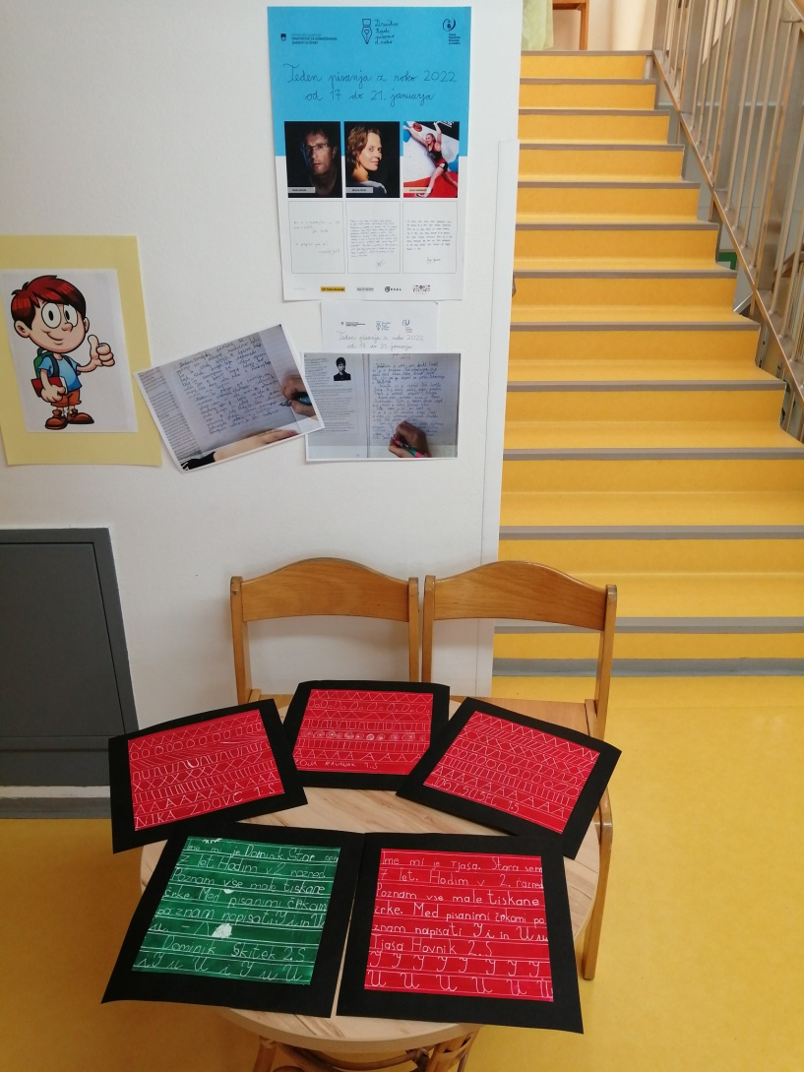
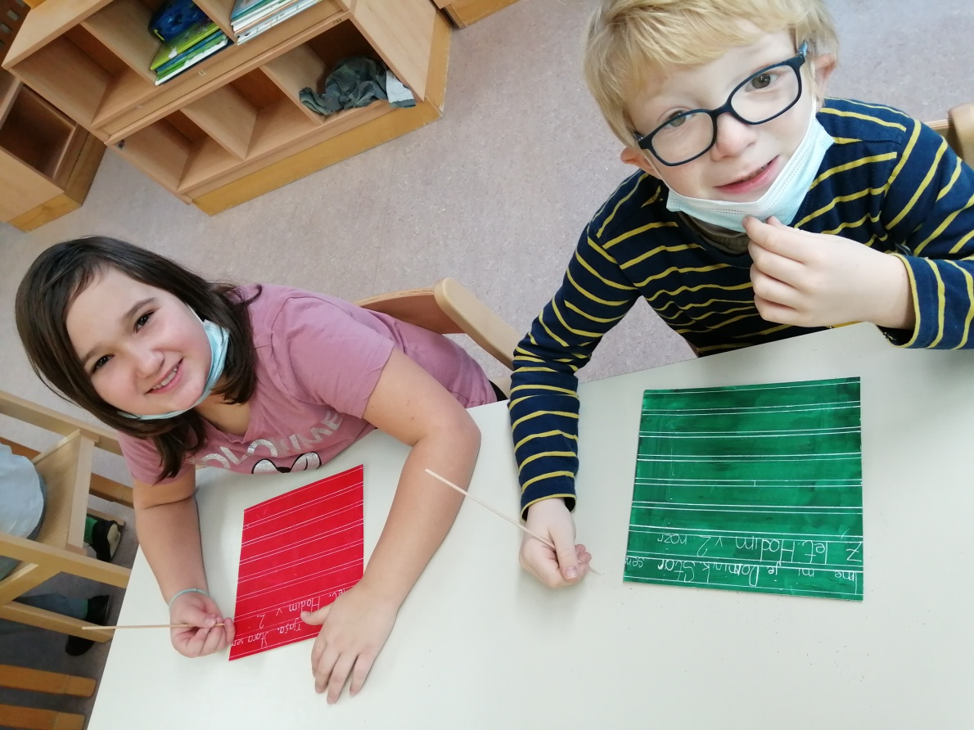
KO PIŠEMO Z ROKO, SMO BOLJ OSREDOTOČENI, IZBOLJŠUJEMO SPOMIN
Morda se za tipkovnico lahko skrijemo, pisanje na roko pa tega ne dopušča.

Slide 18
TUDI PRVOŠOLCI ŽE PIŠEMO Z MISELNIMI VZORCI

Slide 19
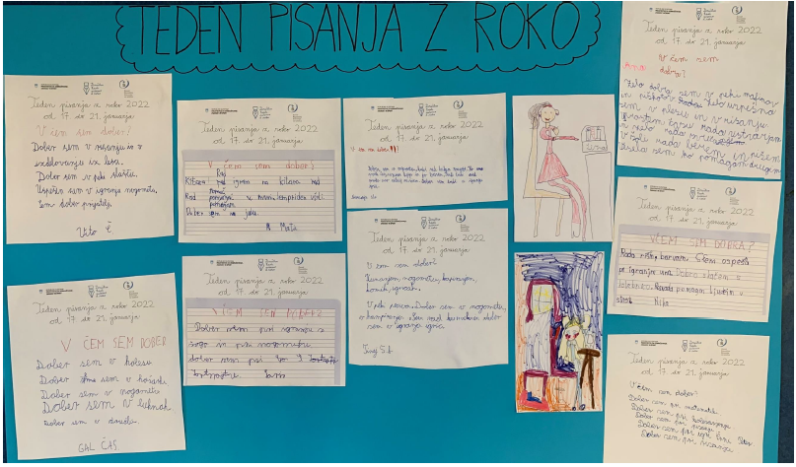
KOLIKO TRUDA JE POTREBNO VLOŽITI V ZAPIS ALI SPOROČILO?

Slide 20
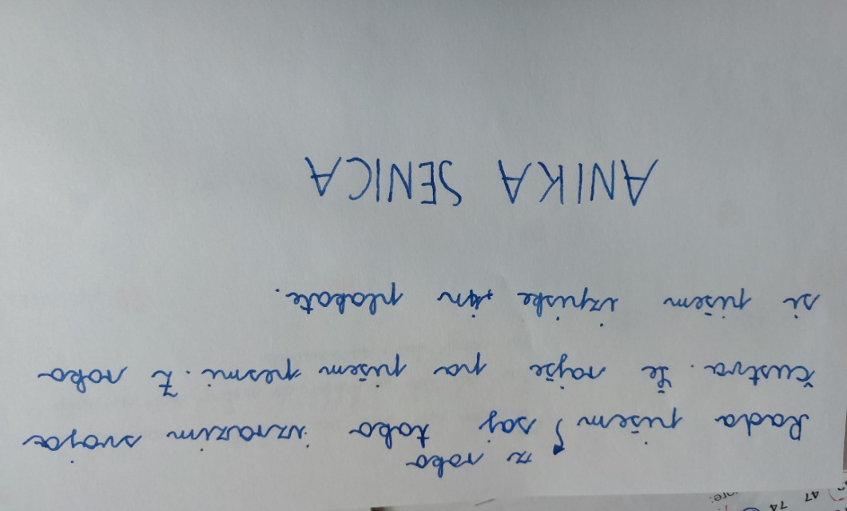
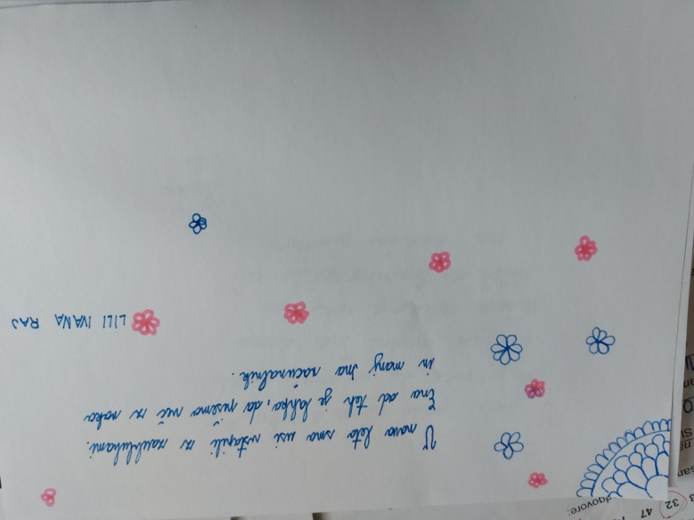
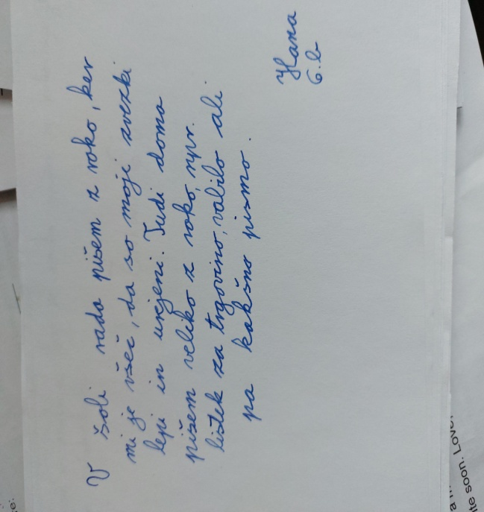
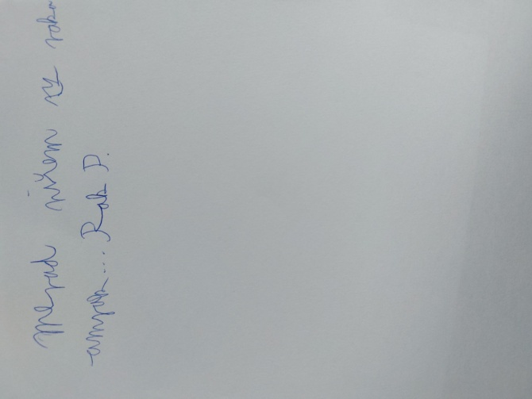
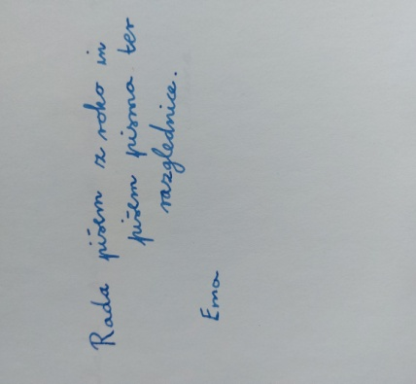
PIŠEMO POKONČNO, RAVNO, VZPOREDNO S PREJŠNJO VRSTICO

Slide 21
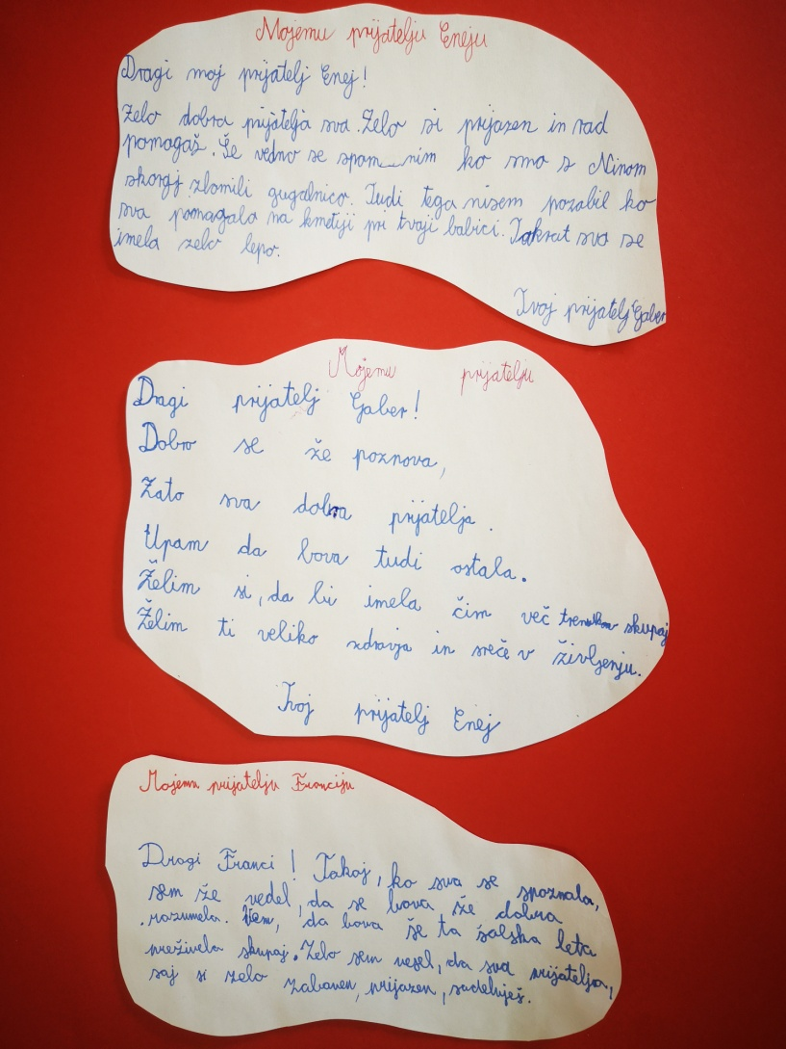
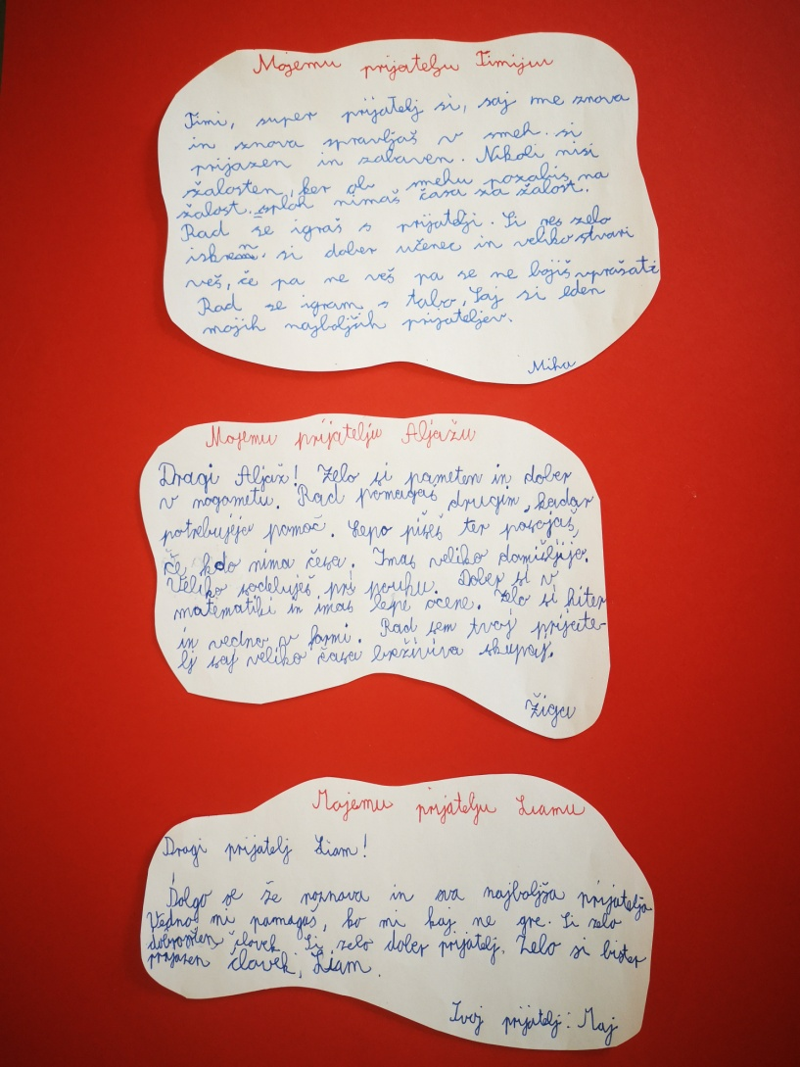
PISANJE Z ROKO VELJA ZA PRAVI IZZIV ZA MOŽGANE

Slide 22
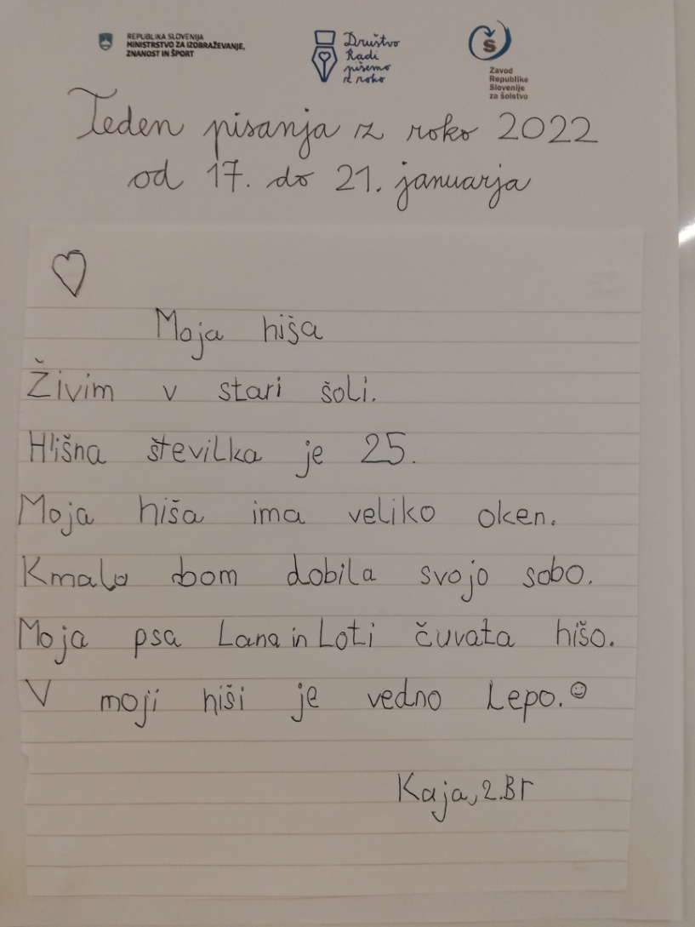
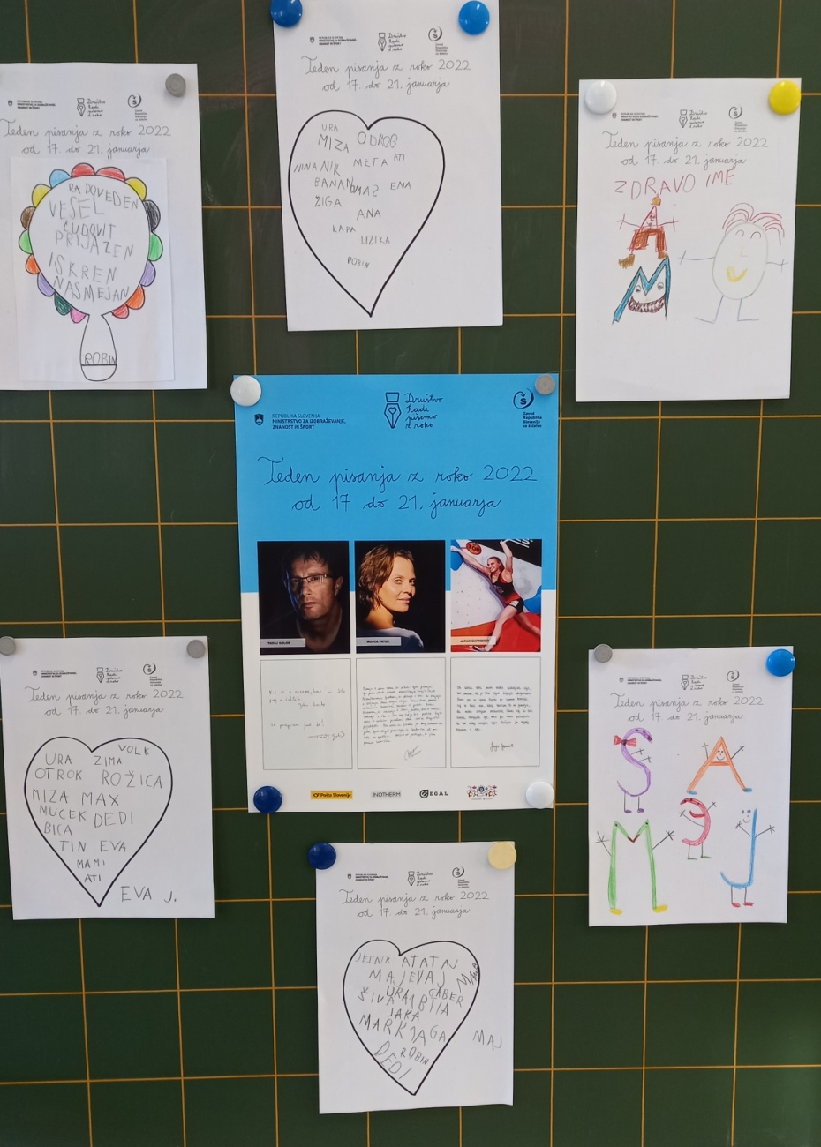
TEŽKO ZAPIŠEMO NEKAJ, ČESAR NE MISLIMO

Slide 23
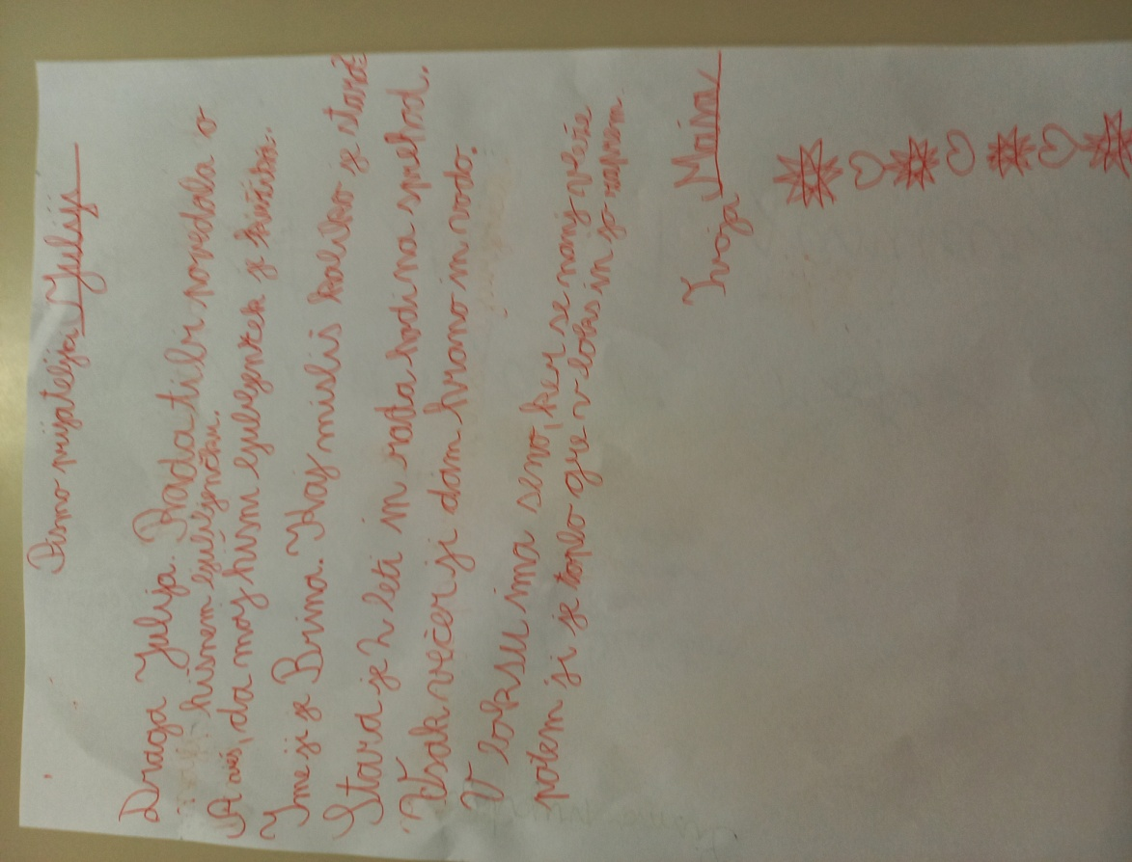

DOVOLIMO SI OB PISANJU TUDI KAJ NARISATI
To ohranja koncentracijo in lažje sledimo pouku.

Slide 24


OHRANJAJMO PISANJE Z ROKO
IZBERIMO PRAVO PISALO IN BODIMO POZORNI NA DRŽO TELESA.

